Slide 1
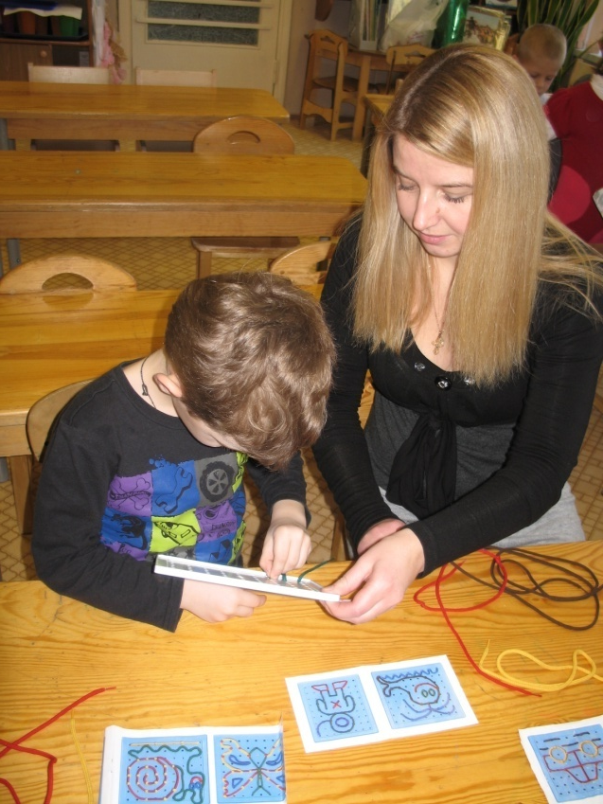
Развитие мелкой моторики леворуких
Дошкольников, как условие подготовки
К школьному обучению
Бочарова Олеся Борисовна
Учитель-логопед ГБОУ СОШ №1114
Дошкольное структурное подразделение «Светлячок»

Slide 2
Феномен леворукости привлекает внимание разных специалистов: педагогов, психологов, дефектологов, логопедов, физиологов. Не может не волновать эта проблема и родителей леворуких детей.

Slide 3
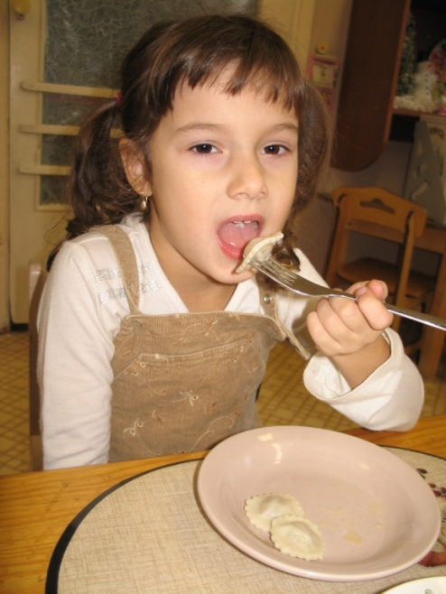
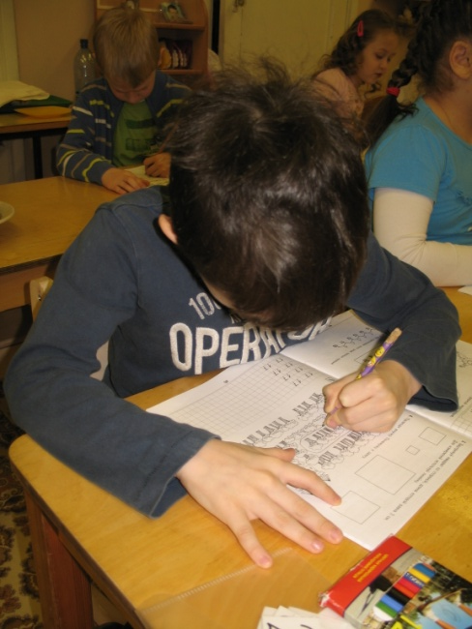
Работа учителя-логопеда с леворукими детьми в ДОУ
Экспресс-диагностика
Планирование
Консультации для педагогов и родителей
Работа с леворукими детьми по развитию мелкой моторики руки

Slide 4
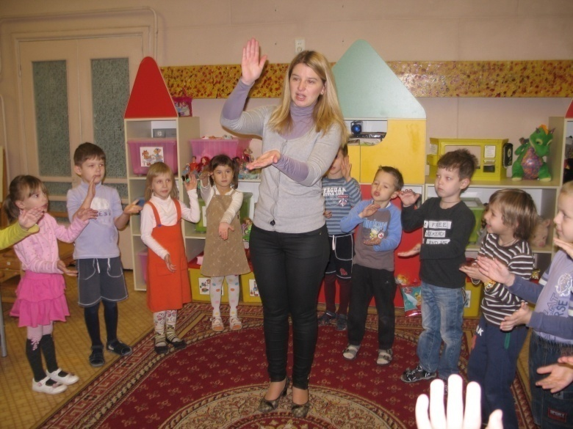
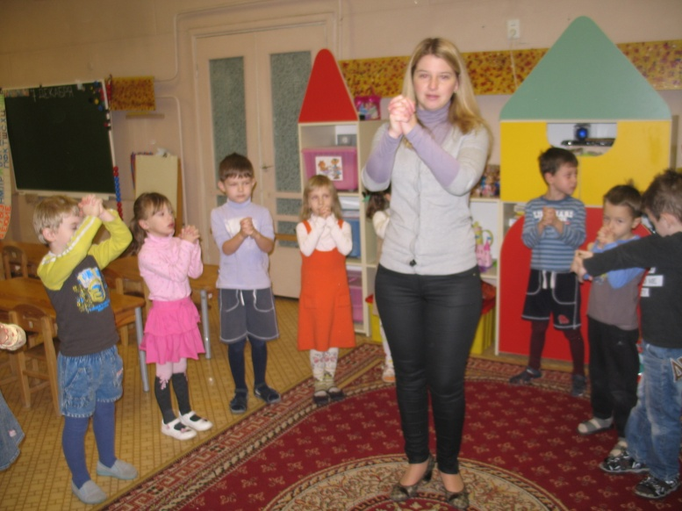
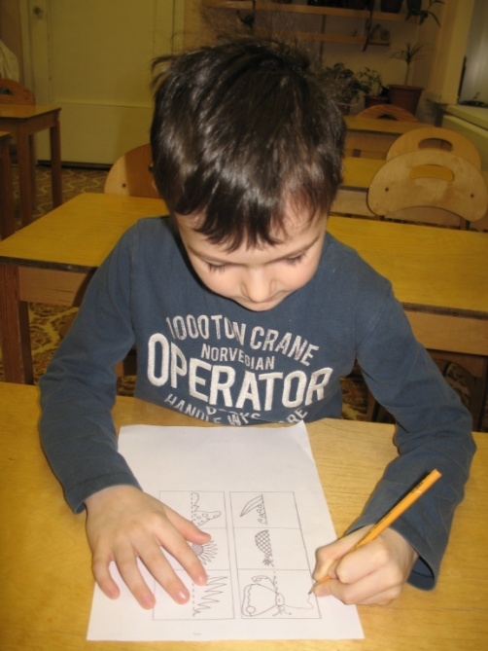
Экспресс-диагностика
«Поза Наполеона» - скрещивание рук
Тест на аплодирование
Переплетение пальцев
Рисование простых форм

Slide 5
Консультации для педагогов
«Левша в мире праворуких»
«Особенности развития речи у левшей»

Slide 6
Консультации для родителей
«Леворукий ребенок»
«Левши, какие они?»

Slide 7
Работа с леворукими детьми по развитию мелкой моторики
Развитию мелкой моторики способствует:
штриховка;
пальчиковые игры;
вырезывание;
нанизывание бусинок на нитку;
мозаика;
пришивание пуговиц;
завязывание узлов.

Slide 8
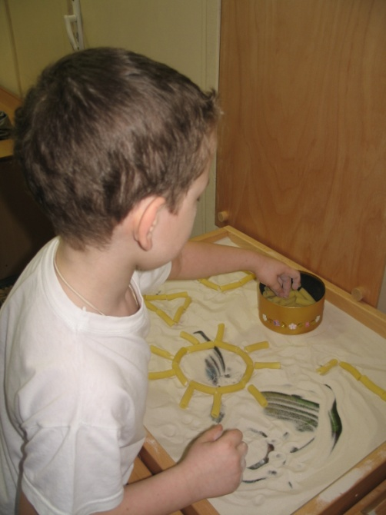
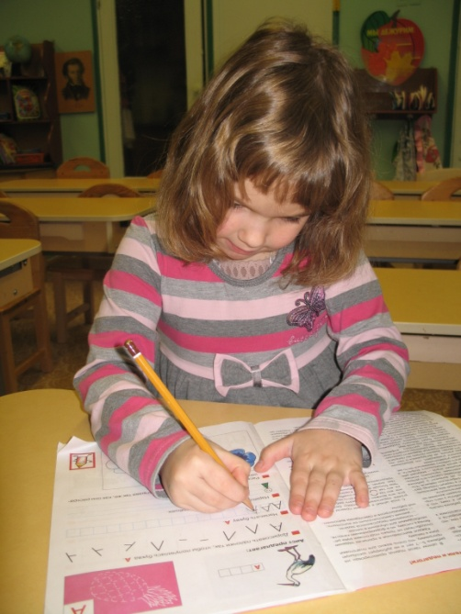
Работа с леворукими детьми по развитию мелкой моторики

Slide 9
Организация рабочего места
Необходимо помочь левше организовать свое рабочее место.

Slide 10
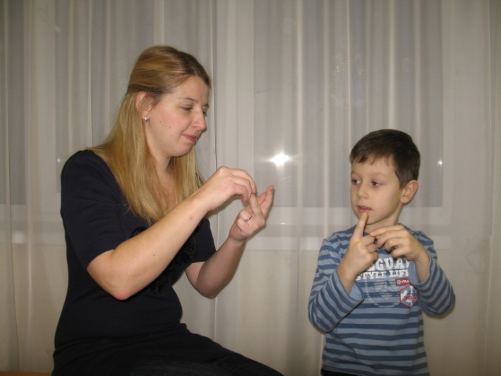
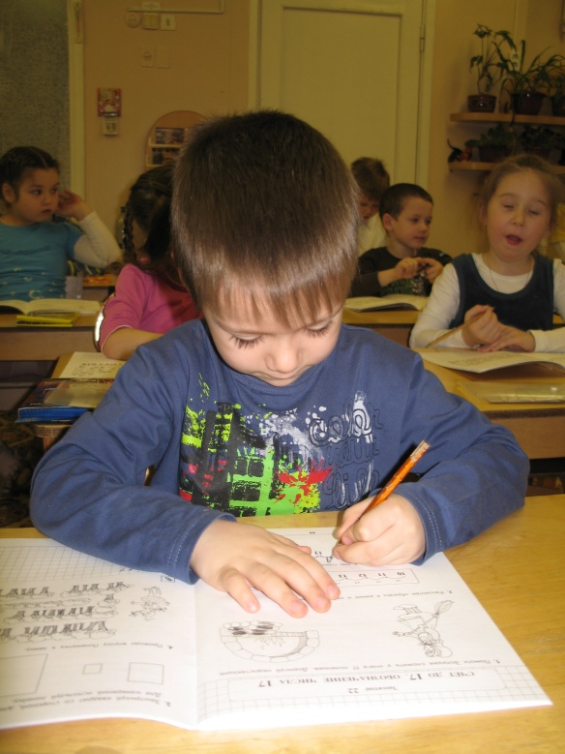
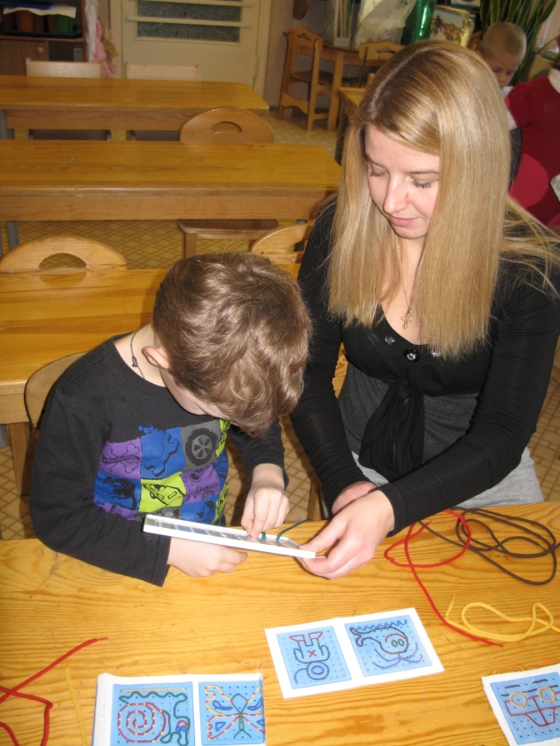
Леворуковсть - это не привычка, не болезнь, не результат ошибок педагога.
Леворукость - это достоинство ребенка, его уникальность и неповторимость.

Slide 11
Спасибо за внимание!

